Slide 1
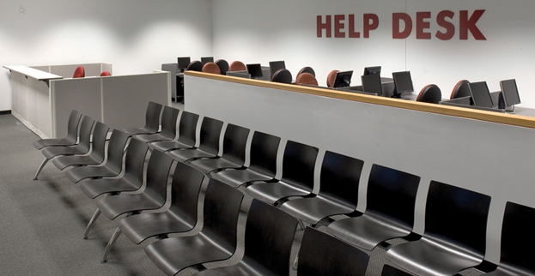
Onderwijsperiode 1 – Schooljaar 2010-2011
Maandag 13 september – Vrijdag 19 november
Helpdesks het hoe en waarom
Een informerende workshop voor 1ste lijnsmedewerkers
Powered by: ROC Westerschelde, ICT Media & Design

Slide 2
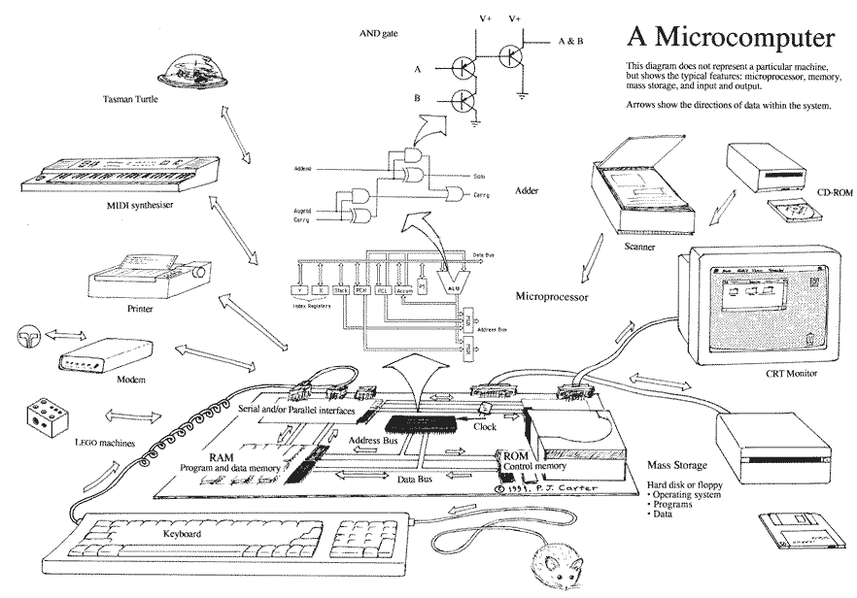
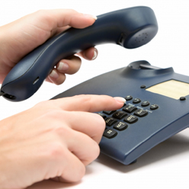
Wat is een helpdesk?
Inhoud
Wat is een helpdesk?
Wat doet een helpdesk?
Hoe komen storingen binnen?
Een storing komt binnen en dan?
Hoog of Lage prioriteit?
Klanten en begrip tonen
Hoe niet om te gaan met klanten
Hoe zorg je ervoor dat iedereen hetzelfde meldingen afhandeld?
Een ICT helpdesk is een centrale locatie in een organisatie waar klanten:
Vragen kunnen stellen
Een storing kunnen melden
Of advies kan vragen over een bepaald product (b.v. Word) of Service (b.v. FTP).

Slide 3
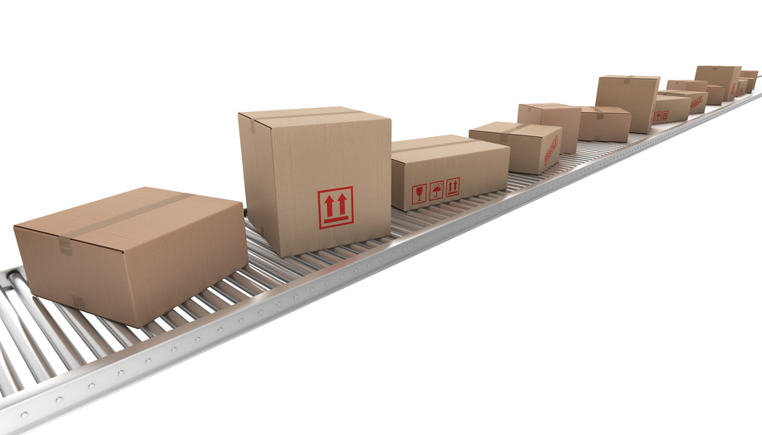
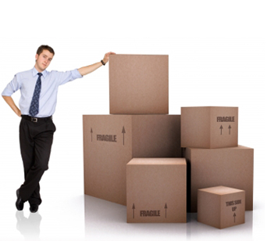
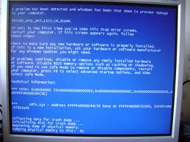
Wat doet een helpdesk?
Inhoud
Wat is een helpdesk?
Wat doet een helpdesk?
Hoe komen storingen binnen?
Een storing komt binnen en dan?
Hoog of Lage prioriteit?
Klanten en begrip tonen
Hoe niet om te gaan met klanten
Hoe zorg je ervoor dat iedereen hetzelfde meldingen afhandeld?
Een helpdesk draagt bij aan de organisatie
voortgang. Bij veel bedrijven valt het werk
stil zodra er zich een incident (probleem)
voordoet.
Verwerken van meldingen:
Registeren van meldingen
Waar mogelijk oplossen van de melding
Waar nodig doorzetten van een melding naar een collega
Registeren van de oplossing / workaround
Instructie van klanten:
Opstellen van gebruiker instructies
Dit is henk
Hij werk bij een pakketdienst
En dit is jammer genoeg het pakket verzend systeem!
Hehe de pakketten kunnen worden verzonden
Maar even bellen naar de helpdesk!
Goede morgen
Inge van de helpdesk..
Zozo das niet best.. Even fixen

Slide 4
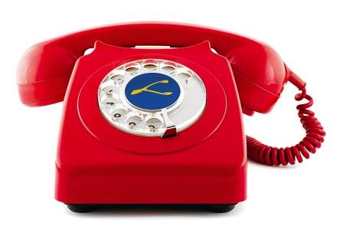
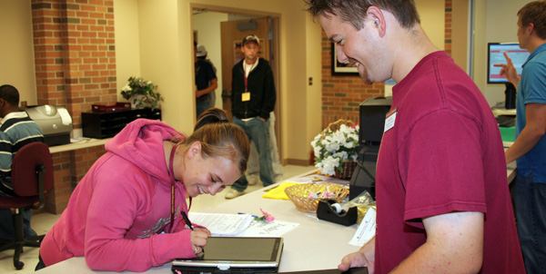
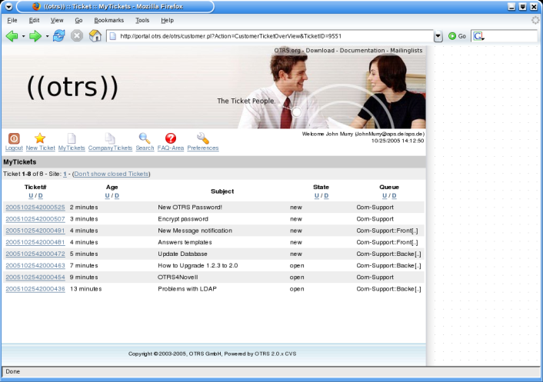
Hoe komen storingen binnen?
Inhoud
Wat is een helpdesk?
Wat doet een helpdesk?
Hoe komen storingen binnen?
Een storing komt binnen en dan?
Hoog of Lage prioriteit?
Klanten en begrip tonen
Hoe niet om te gaan met klanten
Hoe zorg je ervoor dat iedereen hetzelfde meldingen afhandeld?
Kunnen jullie aangeven hoe storingen kunnen binnenkomen bij een helpdesk?

Slide 5
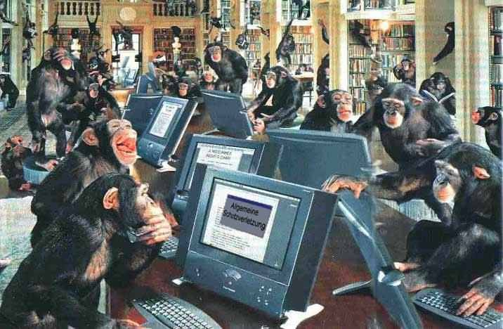
Een storing komt binnen en dan?
Inhoud
Wat is een helpdesk?
Wat doet een helpdesk?
Hoe komen storingen binnen?
Een storing komt binnen en dan?
Hoog of Lage prioriteit?
Klanten en begrip tonen
Hoe niet om te gaan met klanten
Hoe zorg je ervoor dat iedereen hetzelfde meldingen afhandeld?
Wat doen jullie? Mogelijkheden:
Ik ga gelijk de klant helpen maakt niet uit waarmee
Ik ga eerst de melding registeren, stel de prioriteit vast en ga na of ik zelf de melding wel kan oplossen
Ik registeer de melding en ga direct helpen.
Welk probleem heeft nu de grootste prioriteit?
Juiste antwoord: Ik ga eerst de melding
registeren, stel de prioriteit vast en ga na
of ik zelf de melding kan oplossen.
Hoe weet ik anders wie ik eerst moet helpen?
Want

Slide 6
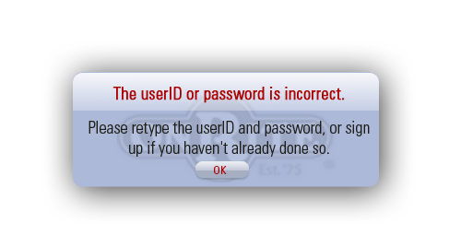
Hoog of Lage prioriteit?
Inhoud
Wat is een helpdesk?
Wat doet een helpdesk?
Hoe komen storingen binnen?
Een storing komt binnen en dan?
Hoog of Lage prioriteit?
Klanten en begrip tonen
Hoe niet om te gaan met klanten
Hoe zorg je ervoor dat iedereen hetzelfde meldingen afhandeld?
De prioriteit van een melding is afhankelijk
van de impact. Dus de vraag hoeveel
invloed heeft het voor de totale gebruikers-
groep /organisatie
1) gebruiker kan niet printen
2) Niemand kan meer inloggen
Hoge prioriteit
Lage prioriteit

Slide 7
Hoog of Lage prioriteit?
Inhoud
Wat is een helpdesk?
Wat doet een helpdesk?
Hoe komen storingen binnen?
Een storing komt binnen en dan?
Hoog of Lage prioriteit?
Klanten en begrip tonen
Hoe niet om te gaan met klanten
Hoe zorg je ervoor dat iedereen hetzelfde meldingen afhandeld?
Maar nu? Wat heeft de grootste prioriteit?
De directeur van IVS kan niet inloggen op het project management systeem en kan geen taken verdelen
Iedereen kan opeens niet meer op internet, maar wel op intranet bestanden benaderen
Na controle van de backup blijkt dat deze s’nachts met een foutmelding is gecrashed
We kunnen in iedergeval vaststellen dat Internet nu de laagste prioriteit heeft! (ook al vinden jullie dat niet gelijk)
Lastig he! Tja in dit soort gevallen is het handig om SLA’s met de gebruiker te hebben afgesloten

Slide 8
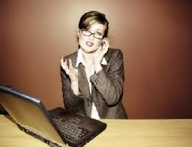
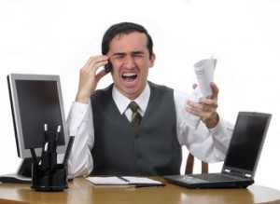
Klanten en begrip tonen
Inhoud
Wat is een helpdesk?
Wat doet een helpdesk?
Hoe komen storingen binnen?
Een storing komt binnen en dan?
Hoog of Lage prioriteit?
Klanten en begrip tonen
Hoe niet om te gaan met klanten
Hoe zorg je ervoor dat iedereen hetzelfde meldingen afhandeld?
Nu ga je weer stuk…
Uhhmm muis in rechter bovenhoek?
He per ongeluk verwijderd
Snapt heel dat programma niet
Mhuhh… ik ben al mijn bestanden kwijt!!!

Slide 9
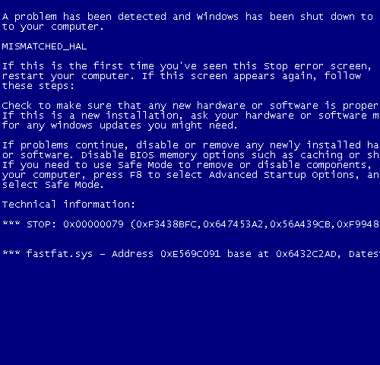
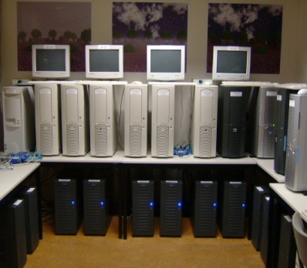
Klanten en begrip tonen
Inhoud
Wat is een helpdesk?
Wat doet een helpdesk?
Hoe komen storingen binnen?
Een storing komt binnen en dan?
Hoog of Lage prioriteit?
Klanten en begrip tonen
Hoe niet om te gaan met klanten
Hoe zorg je ervoor dat iedereen hetzelfde meldingen afhandeld?
Klanten vinden heel vaak dat:
Hun probleem de hoogste prioriteit heeft!
Het veel te lang duurt voordat het probleem wordt verholpen
Dat zei de enige zijn die een probleem hebben met hun pc

Slide 10
Klanten en begrip tonen
Inhoud
Wat is een helpdesk?
Wat doet een helpdesk?
Hoe komen storingen binnen?
Een storing komt binnen en dan?
Hoog of Lage prioriteit?
Klanten en begrip tonen
Hoe niet om te gaan met klanten
Hoe zorg je ervoor dat iedereen hetzelfde meldingen afhandeld?
Jullie hebben de taak:
Om de juiste prioriteit te stellen!
En de klant de bevestiging te geven dat hun probleem serieus genomen wordt
Hun op een rustige & begripvolle manier uit te leggen, dat het bij hoge drukte wel is even kan duren voordat het probleem verholpen is

Slide 11
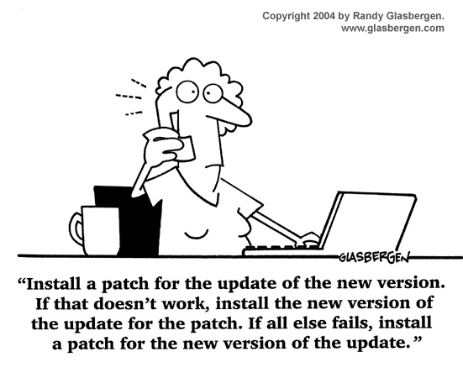
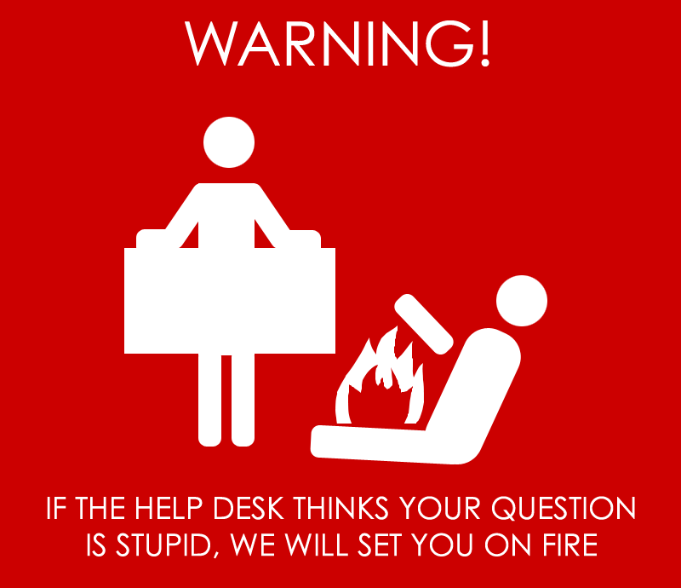
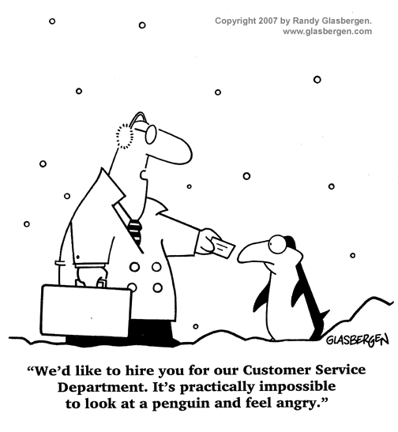
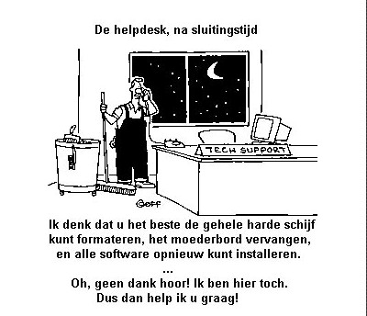
Hoe niet om te gaan met klanten
Inhoud
Wat is een helpdesk?
Wat doet een helpdesk?
Hoe komen storingen binnen?
Een storing komt binnen en dan?
Hoog of Lage prioriteit?
Klanten en begrip tonen
Hoe niet om te gaan met klanten
Hoe zorg je ervoor dat iedereen hetzelfde meldingen afhandeld?

Slide 12
Hoe zorg je ervoor dat iedereen hetzelfde meldingen afhandeld?
Inhoud
Wat is een helpdesk?
Wat doet een helpdesk?
Hoe komen storingen binnen?
Een storing komt binnen en dan?
Hoog of Lage prioriteit?
Klanten en begrip tonen
Hoe niet om te gaan met klanten
Hoe zorg je ervoor dat iedereen hetzelfde meldingen afhandeld?
Inge
Jaap
Kunt u het document
even mailen?
Nee wij ondersteunen
geen word 2002
Line
Bert
Ik zal de melding registeren u wordt binnen het uur geholpen
Komt u maar gelijk langs

Slide 13
Hoe zorg je ervoor dat iedereen hetzelfde meldingen afhandeld?
Inhoud
Wat is een helpdesk?
Wat doet een helpdesk?
Hoe komen storingen binnen?
Een storing komt binnen en dan?
Hoog of Lage prioriteit?
Klanten en begrip tonen
Hoe niet om te gaan met klanten
Hoe zorg je ervoor dat iedereen hetzelfde meldingen afhandeld?
Met behulp van procedures / flowchars
Inge
Jaap
Kunt u het document
even mailen?
Kunt u het document
even mailen?
Line
Bert
Kunt u het document
even mailen?
Kunt u het document
even mailen?

Slide 14
Procedures moeilijk?
Inhoud
Wat is een helpdesk?
Wat doet een helpdesk?
Hoe komen storingen binnen?
Een storing komt binnen en dan?
Hoog of Lage prioriteit?
Klanten en begrip tonen
Hoe niet om te gaan met klanten
Hoe zorg je ervoor dat iedereen hetzelfde meldingen afhandeld?
Wel nee! Procedures zijn duidelijke
afspraken over hoe je handeld, dit kan je
eenvoudig in een flowschema zetten:
Klant heeft probleem met haar GSM
Wordt ondersteund?
Ja
Nee
Registreer melding
Deel mede dat dit niet ondersteund wordt
Los het probleem op
Registreer oplossing
Klaar
Toon wel begrip

Slide 15
Hoe zorg je ervoor dat iedereen hetzelfde meldingen afhandeld?
Inhoud
Wat is een helpdesk?
Wat doet een helpdesk?
Hoe komen storingen binnen?
Een storing komt binnen en dan?
Hoog of Lage prioriteit?
Klanten en begrip tonen
Hoe niet om te gaan met klanten
Hoe zorg je ervoor dat iedereen hetzelfde meldingen afhandeld?
Een helpdesk dient afspraken te maken over het vaststellen van 1ste, 2de, en 3de lijn incidenten
1ste klant contact
Registratie en oplossen
1ste lijn incidenten
(Word, PC, Printer
1ste lijn helpdesk medewerkers
2de lijn helpdesk medewerkers
Doorzetten van 2de lijn incidenten (Backup, Internet, Gebruiker accounts AD)
3de lijn helpdesk medewerkers
Doorzetten van 3de lijn incidenten (Specifieke kennis gebieden: Routing, Firewall, Exchange mail server, etc)

Slide 16
?

